Slide 1
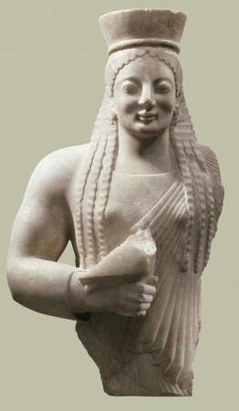
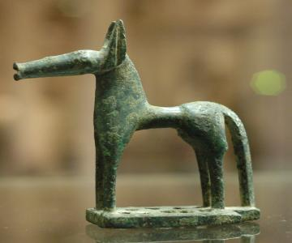
Скульптура Древней Греции
Преподаватель
истории, обществознания, МХК
МБОУ «СОШ № 48»
г. Владивостока
Шабалина Светлана Николаевна

Slide 2
План
Гомеровский (царский) период (XI –VIII вв.до Р.Х.)
Архаический период (VII –VI вв. до Р.Х.)
Классический период (V - IV вв. до Р.Х.)
Эллинистический период (III –I вв. до Р.Х.).

Slide 3
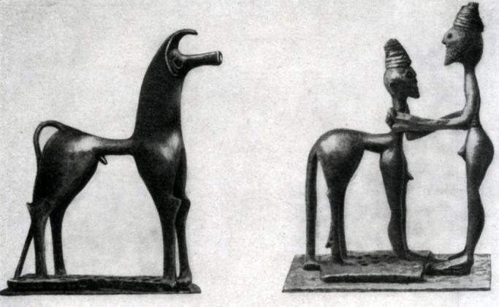
Гомеровский (царский) период (XI –VIII вв.до Р.Х.)

Slide 4
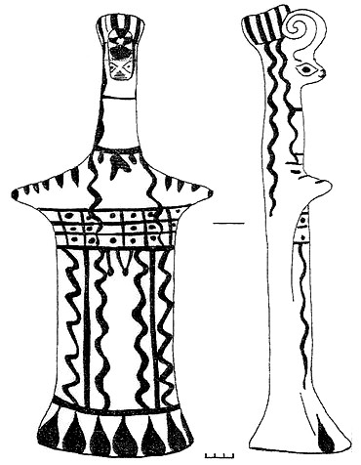
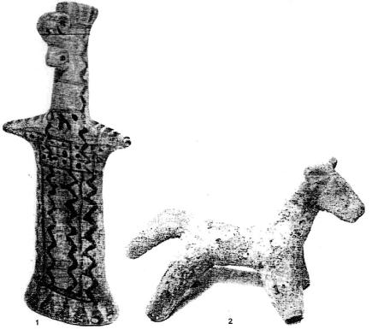
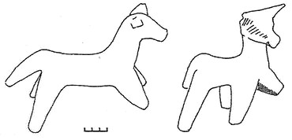
Скульптура гомеровского времени дошла до нас лишь в виде мелкой пластики, большей частью явно культового характера. Эти небольшие статуэтки, изображающие богов или героев, делались из терракоты, слоновой кости или бронзы.
Найденные в Беотии терракотовые статуэтки, сплошь покрытые орнаментом, отличаются примитивностью и нерасчлененностью форм; отдельные части тела едва намечены, другие непомерно выделены.
Статуэтка ослика. VI — начало V вв. до н.э. Беотия
Греческие терракоты из собрания Генриха Шлимана (Государственный музей истории религии
Женская статуэтка с геометрическим орнаментом. VI в. до н.э. Беотии

Slide 5
Наряду с терракотовыми статуэтками существовали и бронзовые. «Геракл и кентавр» найденные в Олимпии и относящиеся к концу гомеровского периода, дают очень наглядное представление о наивной примитивности и схематизме этой мелкой бронзовой пластики, предназначавшейся для посвящений богам.
Геракл и кентавр. Бронзовые статуэтки из Олимпии. 8 в. до н. э. Нью-Йорк. Метрополитен-музей.

Slide 6
Чертами более живого отношения к реальному миру обладают лишь некоторые терракотовые статуэтки из Беотии, относящиеся к 8 в., как, например, статуэтка, изображающая крестьянина с плутом; несмотря на наивность решения, эта группа сравнительно более правдива по мотиву движения и менее связана неподвижностью и условностью искусства гомеровского периода.
Пахарь. Терракота из Беотии. 8 в. до н. э. Париж. Лувр

Slide 7
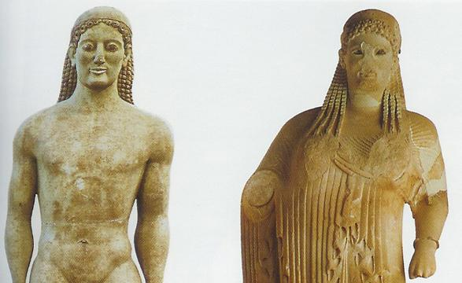
Архаический период (VII –VI вв. до Р.Х.)

Slide 8
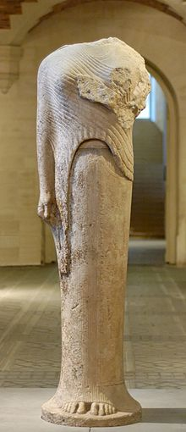
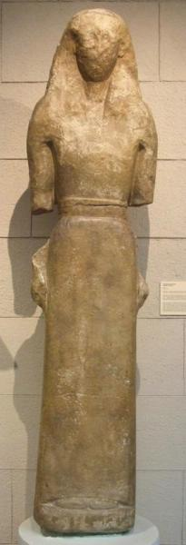
Ведущей темой в древнегреческом искусстве данного периода становится человек. Его представляют в виде бога, атлета, героя. Уже к началу архаического периода относится кратковременный всплеск гигантизма при изображении человека. Эта черта была свойственна скульптуре, созданной в конце седьмого века до н.э Создавались строго фронтальные и неподвижные статуи богов, словно застывших в торжественном покое.
«Артемида» с острова Делоса (7 в. до н.э.), представляет собой почти нерасчлененный каменный блок со слабо намеченными формами тела. Голова поставлена прямо, волосы симметрично падают на плечи, руки опущены вдоль тела, Ступни ног кажутся механически приставленными к глыбообразной массе длинной одежды.
Художник, создавший эту статую, очень хорошо передал различные ткани — тяжелой верхней и тонкой нижней одежды, тщательно изобразил складки, несомненно правильно установил пропорции Этой женской фигуры. Однако статуя напоминает скорее ствол дерева, а не живое человеческое тело; она кажется скованнее и мертвеннее, чем самые условные из египетских статуй.
Артемида Делосская. Мрамор. Около 650 г. до н. э. Афины. Национальный муз.
Гера Самосская. Мрамор. Около 560 г. до н. э. Париж. Лувр.

Slide 9
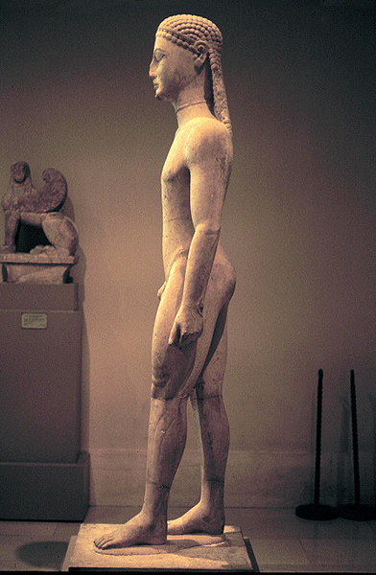
Куросы
«Типичными для периода архаики были прямостоящие обнаженные статуи героев, или, так называемые куросы.
Характерна резко и довольно еще грубо подчеркнутая структура человеческого тела; он поставлен строго фронтально и почти симметричен, если не считать того, что его левая нога выдвинута вперед, условно изображая движение фигуры. В этом изображений физически развитого и хорошо подготовленного к борьбе бойца-гоплита его духовные качества (мужественность, сила духа, решимость и т. п.) показаны еще в самой примитивной и неопределенной форме.
Аттический курос. Мрамор. Около 600 г. до н. э. Нью-Йорк. Метрополитен-музей

Slide 10
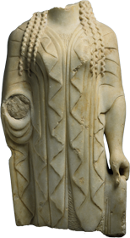
Коры
Agalmatio дочь Parian мрамора. Найдено в 1883 году, в Элевсине. Она носит хитон и гиматий. Туника, видимые на основание шеи и левого бедра, оказываемых с очень тонкой и плотной аспектов, в то время как тяжелые мантии падает симметрично за плечи и плечи покрыты. С левой стороны, чтобы получить куртку, а в правой проведет цветок или плод. Ее длинные волнистые волосы формировании группы из трех нитей падения левую и правую грудь. 0,56 м высота
Кора - буквально "молодая девушка" по-гречески - скульптура, которая со своим мужским аналогом Куросом, являются воплощением архаичной греческой скульптуры. На Акрополе в Афинах, в VI веке до нашей эры, эти статуи юношей и девушек были посвящены Афине, богине-покровительнице города
Статуи коры принимают условные формы. Одетые чаще всего по Ионической моде, они несут дары: фрукты, вазу или птицу. Но каждая скульптура имеет исключительный характер, зависящий от индивидуального стиля автора и от времени её создания в ходе эволюции архаических скульптур.
Мраморная статуэтка дочь Элевсине. Около 500 г. до н.э.

Slide 11
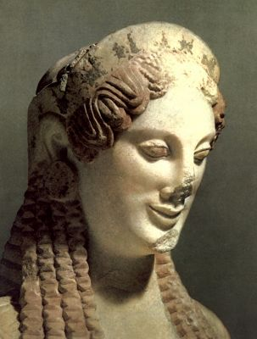
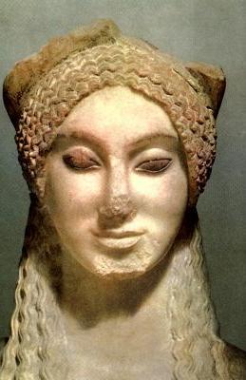
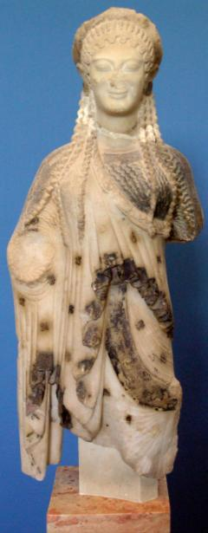
Коры
Кора с Акрополя в Афинах. Мрамор. Конец 6 в. до н. э. Афины. Музей Акрополя.
Девушка в пеплосе. Фрагмент. Мрамор.
540—530 гг. до н. э. Афины. Музей Акрополя.

Slide 12
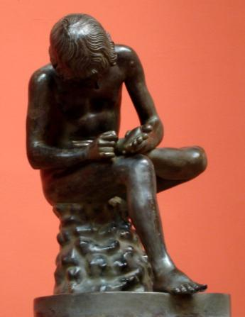
Классический период
(V - IV вв. до Р.Х.)

Slide 13
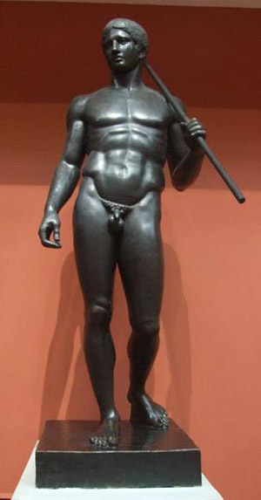
Поликлет
В древности статую Поликлета называли "Каноном", поскольку она представлялась венцом поисков в сфере формального равновесия фигур. Тело как целое и отдельные его части сочетаются в Дорифоре на основе точнейших математических расчетов. Пропорциональная система строго продумана. Голова, например, составляет 1/7 часть высоты тела, просчитаны даже размеры пальцев. В более поздние времена фигуры Поликлета стали казаться несколько тяжелыми, и Дорифора стали называть homo quadratus. Но, тем не менее, во всей античности воплощенный в Дорифоре греческий идеал казался образцом круглой трехмерной скульптуры.
Бронзовая статуя эта, как, впрочем, и все произведения Поликлета, в подлиннике до нас не дошла; она известна только по мраморным римским копиям. Статуя изображает крепко сложенного юношу с сильно развитыми и резко подчеркнутыми мускулами, несущего на левом плече копье. Вся тяжесть его тела опирается на правую ногу, левая же отставлена назад, касаясь земли только пальцами. Равновесие фигуры достигнуто тем, что приподнявшемуся правому бедру соответствует опущенное правое плечо и, наоборот, опустившемуся левому бедру — приподнятое левое плечо. Такая система построения человеческой фигуры (так называемый «хиазм») придает статуе мерный, ритмический строй.
Поликлет. Дорифор. Около 440 г. до н. э. Мраморная римская копия с утраченного бронзового оригинала. Неаполь. Национальный музей.

Slide 14
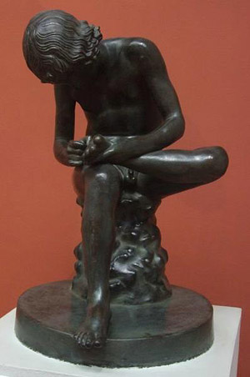
Статуя «Мальчика, вынимающего занозу», дошедшая до нас в мраморной римской копии с бронзового оригинала второй четверти 5 в. до н.э. Фигурка мальчика отличается естественностью угловатой позы, реалистической передачей форм тела подростка. Статуя рассказывает о подростке, прославившемся своей доблестью во время состязания в беге. Острый шип вонзился ему в ногу, но мальчик продолжал бег и первым достиг цели.
Мальчик, вынимающий занозу. Вторая четверть 5 в. до н. э. Бронзовая римская копия. Рим. Палаццо Консерватори.

Slide 15
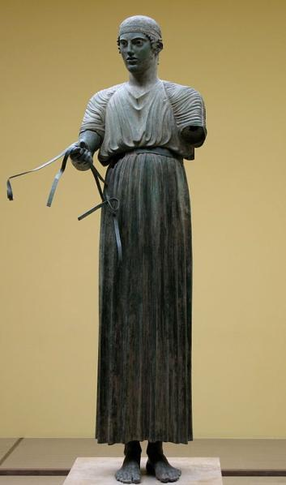
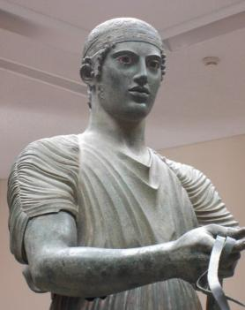
«Дельфийский возничий» — одна из немногих дошедших до нас подлинных древнегреческих бронзовых статуй. В «Дельфийском возничем» было выражено уже в достаточно определившейся форме характерное для классики представление о скульптуре, как о гармоническом и жизненно убедительном изображении типических черт совершенного человека, показанного таким, каким должен быть каждый свободнорожденный эллин.
Дельфийский возничий. Бронза. Около 470 г. до н. э. Дельфы. Музей

Slide 16
Фидий
Одна из немногих достоверных копий погибшей в древности статуи Афины Парфенос. В оригинале фигура достигала около 12 м высоты. Торжественность облика богини подчеркнута богато декорированными атрибутами. На голове ее шлем, украшенный фигурами сфинксов и грифонов. У ног клубком свернулся змей - символ афинской земли. Левой рукой богиня придерживает щит На постаменте статуи было представлено рождение мифической женщины Пандоры, "всеми одаренной"; оно было отзвуком сцены рождения Афины, изображенной на восточном фронтоне Парфенона
«Афина Парфенос» . V в. до н. э.. Римская копия. Афины. Национальный музей.

Slide 17
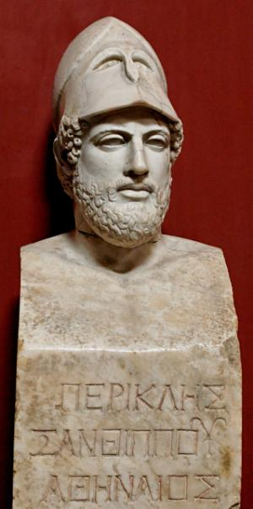
Кресилай
Среди непосредственных учеников Фидия, полностью остававшихся верными учителю, выделяется Кресилай, автор героизированного портрета Перикла. В этом портрете глубоко и сильно выражены спокойное величие духа и сдержанное достоинство мудрого государственного деятеля. Полные жизни прекрасные человеческие образы можно видеть и в других работах Кресилая (например, голова статуи эфеба, победителя в состязании).
Кресилай. Портрет Перикла. Около 440 г. до н. э. Мраморная римская копия. Лондон. Британский музей.

Slide 18
Леохар
Одна из наиболее замечательных статуй поздней классики, иногда приписываемая, Леохару. Артемида представлена стремительно проносящейся мимо смертных со своим священным животным - ланью. В коротком хитоне, с красиво убранными волосами, она воплощает тип Агротеры - охотницы. Божество, сильно приблизившееся к человеку в эпоху поздней классики, остается, однако, пребывать в своей собственной сфере, не соприкасаясь с миром людей
Артемида-охотница
(Диана Версальская)Римская копия с греческого оригинала. Ок. 330 до н.э. Мрамор, высота 2,0 м

Slide 19
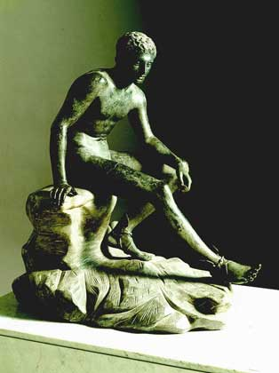
Лисипп
Лисиппом создано 1500 статуй. Даже если это преувеличение, очевидно, что Лисипп был чрезвычайно плодовитым и разносторонним художником. Основную массу его произведений составляли преимущественно бронзовые статуи, изображающие богов, Геракла, атлетов и других современников, а также лошадей и собак. Лисипп был придворным скульптором Александра Македонского.
Отдыхающий Гермес Неаполь, Национальный археологический музей.

Slide 20
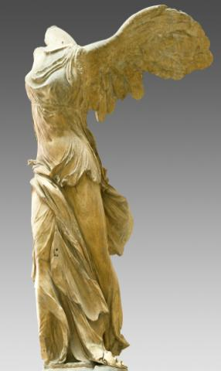
Эллинистический период
(III –I вв. до Р.Х.)

Slide 21
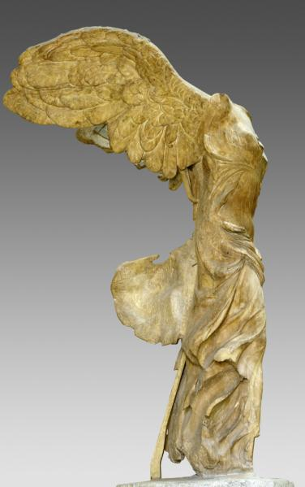
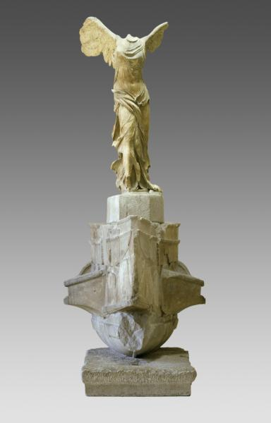
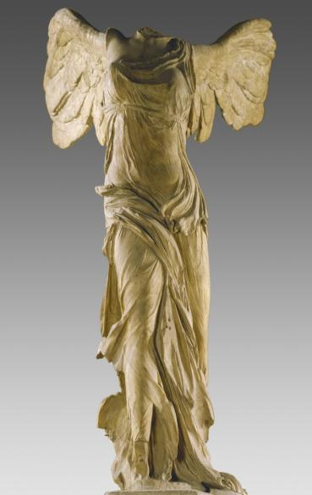
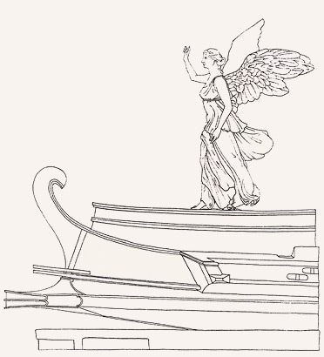
Одним из лучших произведений ранней эллинистической пластики является Знаменитая статуя Ники Самофракийской. Статуя эта была поставлена на острове Самофраке в память победы, одержанной в 306 г. до н.э. Деметрием Полиоркетом над флотом египетского правителя Птолемея. К сожалению, скульптура дошла до нас сильно поврежденной - без головы и рук. Статуя была поставлена на высокой отвесной скале, на пьедестале в виде передней части боевого корабля; Ника, как об этом свидетельствуют ее воспроизведения на монетах, была изображена трубящей в боевую трубу
Ника Самофракийская. Мрамор. Конец 4 в. до н. э. Париж. Лувр.

Slide 22
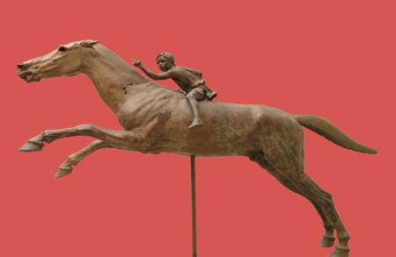
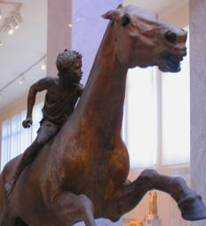
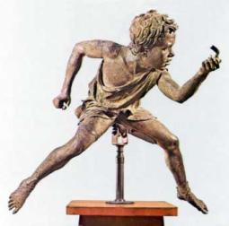
К раннеэллинистическому времени относится найденная на дне моря близ острова Эвбеи бронзовая статуя мальчика, скачущего на лошади. Эта скульптура поражает небывалой свежестью художественного восприятия. Характерная внешность мальчика (классическое искусство не знало столь выразительного изображения детских возрастных особенностей), его естественная и свободная посадка, сильный порыв, увлекающий его вперед, - все передано без малейшей условности и идеализации. Общее пластическое решение, так же как и обработка бронзы отличается высоким совершенством.
Мальчик на лошади. Статуя, найденной в море у мыса Артемисион. Конец 2 в. до н. э. Афины. Национальный музей.

Slide 23
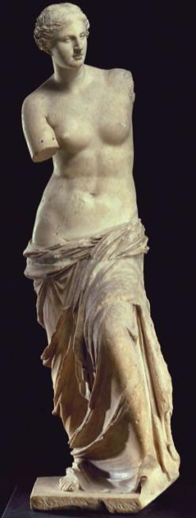
Агесандр (Александр)
Важное место в истории античного искусства занимает статуя Афродиты Милосской (найденная на острове Мелосе). Как свидетельствует надпись, автором этого произведения был скульптор Александр (или Агесандр - несколько отсутствующих букв не позволяют окончательно установить его имя). Статуя дошла до нас без обеих рук, и пока что не найдено ее убедительной реконструкции. Неизвестно также время ее исполнения - предположительно считается, что статуя относится к 3 - 2 вв. до н.э.
Агесандр (Александр). Афродита Милосская. Мрамор. 3—2 вв. до н. э. Париж. Лувр.

Slide 24
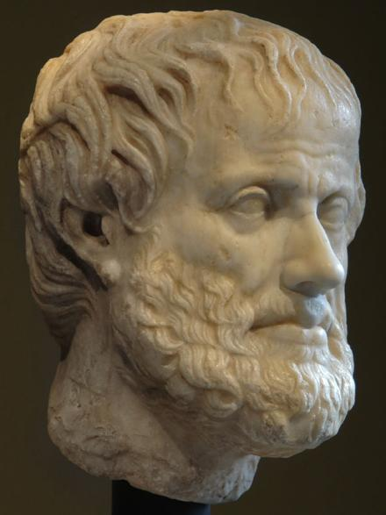
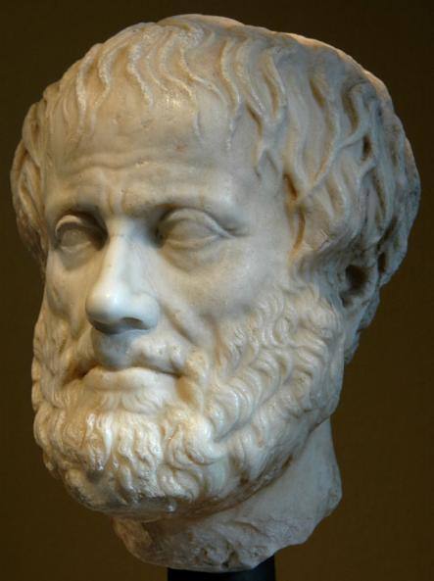
Относящиеся к началу эллинистической эпохи изображения великого мыслителя античного мира Аристотеля, решенные в установившихся в греческом искусстве приемах портретов философов, по сравнению с портретами 4 в. до н.э. отличаются не только более детальной передачей характерных особенностей внешнего облика модели, но и стремлением к воплощению ее духовного облика. В портрете Аристотеля внутренняя характеристика образа дана еще обобщенно, без детализации; пластическое воплощение отличается строгостью, композиция фронтальная, построение лица подчеркнуто конструктивно.
Портрет Аристотеля. Конец 4 в. до н. э. Мраморная римская копия с утраченного оригинала. Вена. Музей.

Slide 25
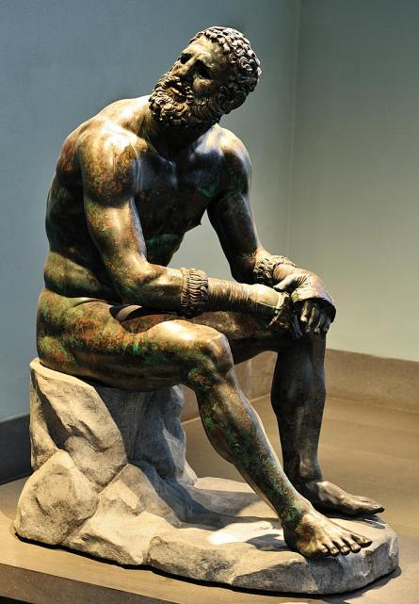
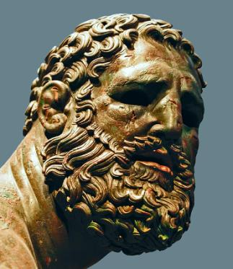
В позднеэллинистическую эпоху искусство материковой Греции и островов переживало время упадка. Мастерство художников еще отличалось большой технической изощренностью, однако слабость идейного содержания неизбежно приводила к недостаточной значительности образов, к их внутренней опустошенности. Чрезвычайно показательно, как время упадка отразилось на творчестве работавшего в 1 в. до н.э. аттического скульптора Аполлония, сына Нестора.
Аполлоний, сын Нестора. Статуя кулачного бойца. Бронза. 1 в. до н. э. Рим. Музей Терм. .

Slide 26
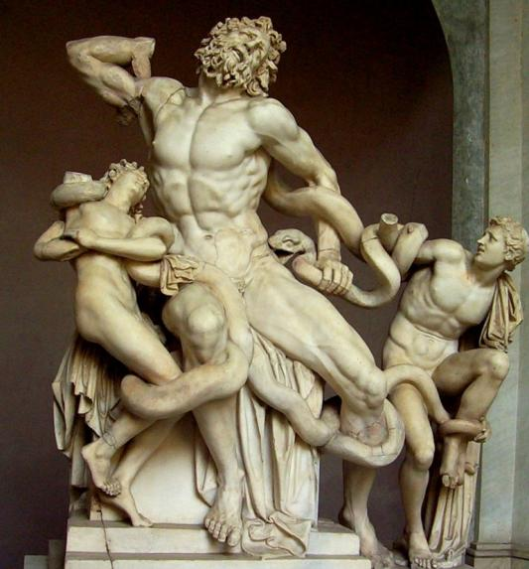
Агесандр, Полидор и Афинодор. Лаокоон.
Мрамор. Около 25 г. до н. э. Рим. Ватикан.
Статую «Лаокоон» изваяли греческие скульпторы Полидор, Агесандр. В 1506 году ее нашли и передали в Ватиканский музей. Авторы сильно и точно передали величественный образ троянского жреца Лаокоона и его сыновей в последние минуты жизни. По легенде, во время Троянской войны, Лаокоон настойчиво уговаривал соотечественников не принимать в дар деревянного коня от греков. За это Афина жестоко наказала жреца: змеи, появившиеся из глубин моря, задушили отважного Лаокоона.

Slide 27
Источники
http://annales.info/mal_az/troy/shlimstat.htm
http://artyx.ru/books/item/f00/s00/z0000000/st022.shtml
http://www.mbalyon.fr/mba/sections/languages/russian/collections/masterpieces/pieces1476/kore7266?b_start:int=3#res_recherche
http://www.astrata.ru/galereya-izobrazhenij
http://www.worldsculture.ru/drevnyaya-greciya/xronologiya-istorii-drevneie-grecii.html
http://www.historywiz.com/anc-greece.htm
http://artdic.ru/index.htm
http://kustodiev-art.ru
http://www.namuseum.gr/collections/sculpture/classical-gr.html
http://musee.louvre.fr/oal/victoiredesamothrace/loupe_fr_FR.html

